Slide 1
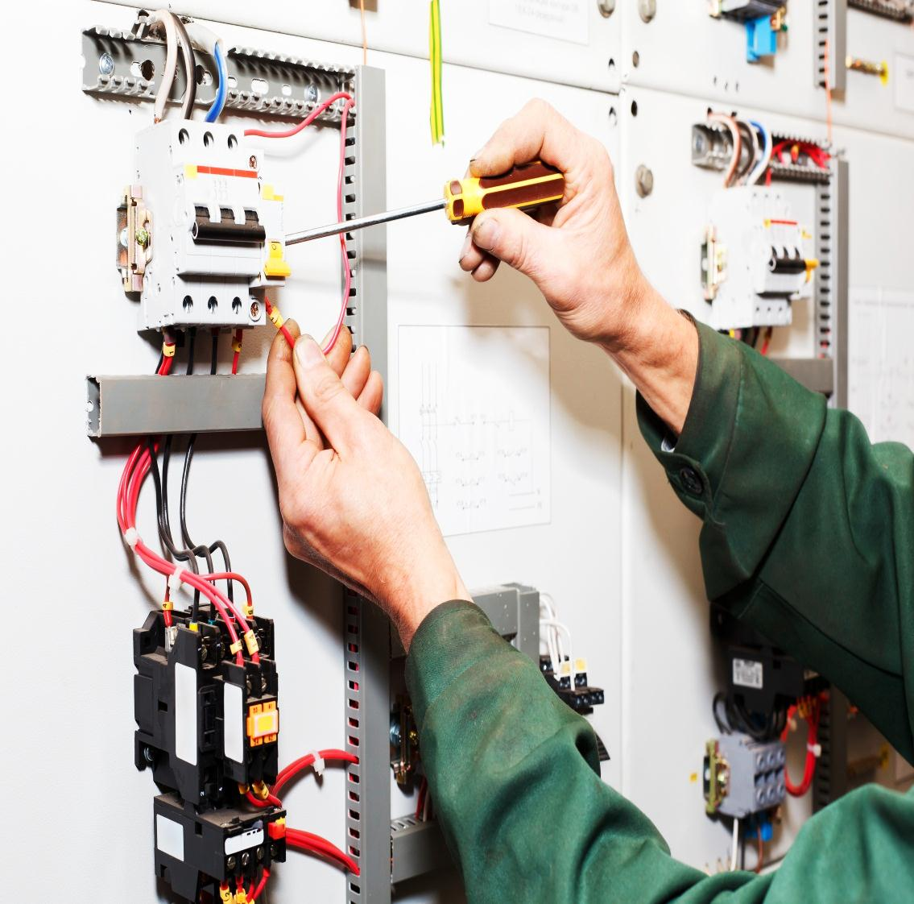
ง 21101 การงานอาชีพและเทคโนโลยี ม. 1
หน่วยการเรียนรู้ที่ 4 ซ่อมได้ ใช้นาน
แผนการจัดการเรียนรู้ที่ 13
ความรู้ทั่วไปเกี่ยวกับการซ่อมแซมอุปกรณ์ เครื่องมือ และเครื่องใช้
เวลา 2 ชั่วโมง
341
Notes:
แผนการจัดการเรียนรู้ที่ 13 ความรู้ทั่วไปเกี่ยวกับการซ่อมแซมอุปกรณ์ เครื่องมือ และเครื่องใช้ เวลา 2 ชั่วโมง
2. ความรู้ทั่วไปเกี่ยวกับการซ่อมแซม
2.1 ประโยชน์ในการซ่อมแซม
2.2 หลักการซ่อมแซมเบื้องต้น
จากหนังสือเรียน รายวิชาพื้นฐาน การงานอาชีพและเทคโนโลยี ม. 1 เล่ม 2 ของบริษัท สำนักพิมพ์วัฒนาพานิช จำกัด (ใช้คู่กับคู่มือครู แผนการจัดการเรียนรู้ การงานอาชีพและเทคโนโลยี ม. 1 เล่ม 2 หน่วยการเรียนรู้ที่ 4 ซ่อมได้ ใช้นาน)

Slide 2
ถ้าอุปกรณ์ เครื่องมือ และเครื่องใช้ในบ้าน เกิดการชำรุดเสียหายนักเรียนจะทำอย่างไร
342
Notes:
1) ครูคลิกถามคำถามเพื่อกระตุ้นความคิดและความสนใจของนักเรียน
แนวคำตอบ: ตรวจสอบความเสียหาย แล้วศึกษาวิธีการซ่อมแซมด้วยตนเองหรือให้ช่างผู้ชำนาญซ่อมแซม
2) ครูอธิบายเกี่ยวกับการซ่อมแซมอุปกรณ์ เครื่องมือ และเครื่องใช้เพื่อเชื่อมโยงเข้าสู่เนื้อหาที่จะเรียน
ครูใช้เวลาในการนำเข้าสู่บทเรียนประมาณ 5 นาที (หรือให้ครูใช้เวลาตามความเหมาะสม)

Slide 3
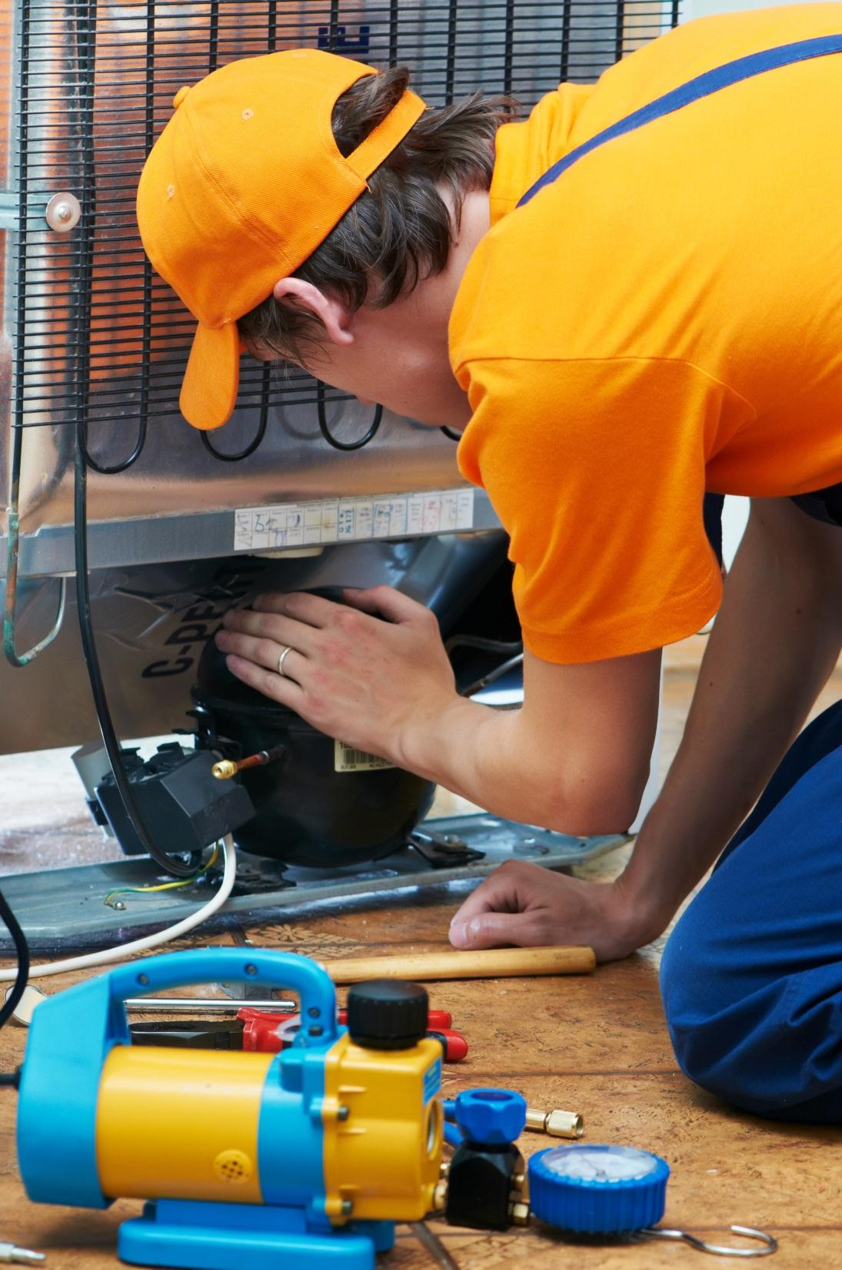
2. ความรู้ทั่วไปเกี่ยวกับการซ่อมแซม
2.1 ประโยชน์ในการซ่อมแซม
1. เพื่อยืดอายุการใช้งาน
ใช้ให้ถูกวิธีและเหมาะสม กับงาน ทำให้เครื่องมือไม่ชำรุดเสียหาย หากเกิดการชำรุดควรรีบซ่อมแซมและแก้ไขทันที
2. ช่วยประหยัดค่าใช้จ่าย
ซ่อมแซมและแก้ไขเบื้องต้นก่อน เพื่อช่วยประหยัดค่าใช้จ่าย
343
Notes:
2. ความรู้ทั่วไปเกี่ยวกับการซ่อมแซม
2.1 ประโยชน์ในการซ่อมแซม
1) ครูคลิกภาพการซ่อมแซมเครื่องใช้ในบ้าน แล้วให้นักเรียนแสดงความคิดเห็น
2) นักเรียนร่วมกันบอกประโยชน์ในการซ่อมแซมอุปกรณ์ เครื่องมือ และเครื่องใช้ในบ้าน
3) ครูอธิบายเพิ่มเติมเกี่ยวกับประโยชน์ในการซ่อมแซมอุปกรณ์ เครื่องมือ และเครื่องใช้ในบ้าน
4) ระหว่างเรียนให้นักเรียนศึกษาคำอธิบายศัพท์เพิ่มเติมจากอภิธานศัพท์ ได้แก่ ซ่อมแซมและชำรุด
ครูใช้เวลาในการจัดกิจกรรมการเรียนรู้ประมาณ 90 นาที (หรือให้ครูใช้เวลาตามความเหมาะสม)

Slide 4
2. ความรู้ทั่วไปเกี่ยวกับการซ่อมแซม
2.2 หลักการซ่อมแซมเบื้องต้น
แผนผังแสดงหลักการซ่อมแซมเบื้องต้น
หาสาเหตุของการชำรุด/สาเหตุที่ขัดข้อง
ศึกษาวิธีการซ่อมแซม
วางแผนในการซ่อมแซม
เลือกใช้อุปกรณ์และเครื่องมือให้เหมาะสม
ลงมือซ่อมแซมอุปกรณ์และเครื่องมือตามแผนที่วางไว้
ตรวจสอบอุปกรณ์ เครื่องมือ และเครื่องใช้ก่อนนำไปใช้งาน
ไม่ผ่าน
ผ่าน
นำกลับไปซ่อมแซมใหม่
นำไปใช้งานต่อ
Notes:
2. ความรู้ทั่วไปเกี่ยวกับการซ่อมแซม
2.2 หลักการซ่อมแซมเบื้องต้น
1) ครูอธิบายเกี่ยวกับหลักการซ่อมแซมเบื้องต้น โดยบูรณาการวิทยาศาสตร์เรื่อง กระบวนการทำงานและกระบวนการแก้ปัญหาในการทำงาน
2) ครูคลิกแผนผังแสดงหลักการซ่อมแซมเบื้องต้น แล้วให้นักเรียนแสดงความคิดเห็น

Slide 5
2. ความรู้ทั่วไปเกี่ยวกับการซ่อมแซม
2.2 หลักการซ่อมแซมเบื้องต้น
1. หาสาเหตุของการชำรุด/
สาเหตุที่ขัดข้อง
การชำรุดของอุปกรณ์ เครื่องมือ และเครื่องใช้ ส่วนใหญ่เกิดจากการใช้งานเป็นเวลานาน ๆ ทำให้เกิดการเสื่อมสภาพ เมื่อชำรุดควรหยุดใช้ทันที และตรวจสอบสาเหตุเบื้องต้นว่าเกิดจากอะไร
2. ศึกษาวิธีการซ่อมแซม
ควรศึกษาและหาวิธีการแก้ไขเบื้องต้นเพื่อที่จะซ่อมแซมได้ถูกวิธี
3. วางแผนในการซ่อมแซม
ควรมีการวางแผนในการซ่อมแซมตามขั้นตอนกระบวนการทำงาน
4. เลือกใช้อุปกรณ์และเครื่องมือ
ให้เหมาะสม
เมื่อวางแผนการซ่อมแซมแล้ว ควรเลือกใช้อุปกรณ์และเครื่องมือให้เหมาะสมกับงานซ่อมแซมนั้น ๆ ด้วย
Notes:
2. ความรู้ทั่วไปเกี่ยวกับการซ่อมแซม
2.2 หลักการซ่อมแซมเบื้องต้น
1) นักเรียนแบ่งกลุ่ม ศึกษาหลักการซ่อมแซมเบื้องต้น แล้วเขียนแผนที่ความคิดสรุปความรู้ (ศึกษาจากหนังสือเรียน รายวิชาพื้นฐาน การงานอาชีพและเทคโนโลยี ม. 1 เล่ม 2)
2) ครูตรวจสอบแผนที่ความคิดสรุปความรู้เกี่ยวกับหลักการซ่อมแซมเบื้องต้น

Slide 6
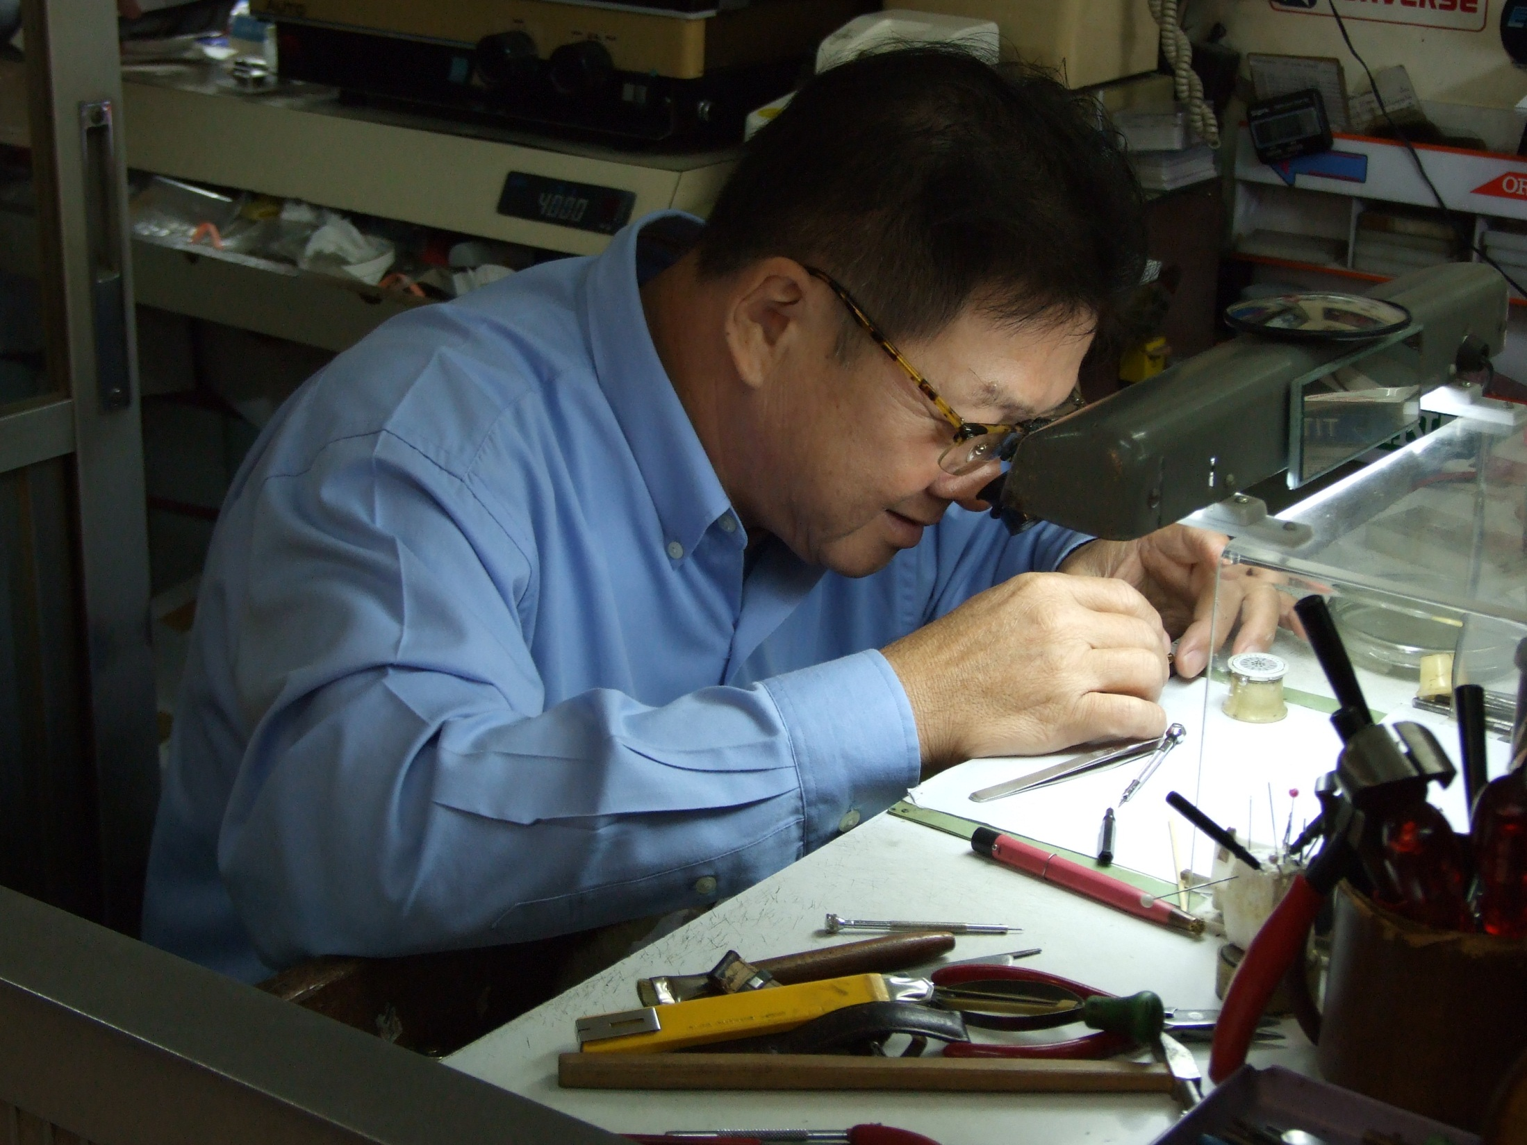
2. ความรู้ทั่วไปเกี่ยวกับการซ่อมแซม
2.2 หลักการซ่อมแซมเบื้องต้น
5. ลงมือซ่อมแซมอุปกรณ์และ
เครื่องมือตามแผนที่วางไว้
เป็นการลงมือปฏิบัติงานตามลำดับขั้นตอน
6. ตรวจสอบอุปกรณ์ เครื่องมือ
และเครื่องใช้ก่อนนำไปใช้งาน
ก่อนจะนำอุปกรณ์ เครื่องมือ และเครื่องใช้ที่ซ่อมแซมเรียบร้อยแล้วไปใช้งาน ควรตรวจสอบดูก่อนว่าประกอบอุปกรณ์ครบทุกชิ้นหรือไม่
Notes:
2. ความรู้ทั่วไปเกี่ยวกับการซ่อมแซม
2.2 หลักการซ่อมแซมเบื้องต้น
1) นักเรียนแบ่งกลุ่ม วางแผนซ่อมแซมอุปกรณ์ เครื่องมือ และเครื่องใช้ 1 ประเภท ตามหลักการซ่อมแซมเบื้องต้น
2) ครูตรวจสอบผลงานการวางแผนซ่อมแซมอุปกรณ์ เครื่องมือ และเครื่องใช้
3) นักเรียนร่วมกันสรุปความรู้เกี่ยวกับหลักการซ่อมแซมเบื้องต้น

Slide 7
2. ความรู้ทั่วไปเกี่ยวกับการซ่อมแซม
2.2 หลักการซ่อมแซมเบื้องต้น
ข้อควรระวังและสิ่งที่ควรปฏิบัติในการซ่อมแซมเครื่องใช้ไฟฟ้า
3. เตรียมอุปกรณ์
และเครื่องมือ
ให้เรียบร้อย
2. ศึกษาส่วนประกอบ
ให้เข้าใจ
4. ไม่ควรซ่อมแซม
เครื่องใช้ไฟฟ้า
ตามลำพัง
1. ก่อนซ่อมแซม
ทุกครั้งต้อง
ถอดปลั๊กออก
ให้เรียบร้อย
5. จัดเก็บอุปกรณ์
และเครื่องมือ
หลังจากซ่อมแซม
เครื่องใช้ไฟฟ้า
ให้เรียบร้อย
Notes:
2. ความรู้ทั่วไปเกี่ยวกับการซ่อมแซม
2.2 หลักการซ่อมแซมเบื้องต้น
1) นักเรียนร่วมกันแสดงความคิดเห็นเกี่ยวกับข้อควรระวังและสิ่งที่ควรปฏิบัติในการซ่อมแซมเครื่องใช้ไฟฟ้า
2) ครูคลิกและอธิบายเพิ่มเติมเกี่ยวกับข้อควรระวังและสิ่งที่ควรปฏิบัติในการซ่อมแซมเครื่องใช้ไฟฟ้า แล้วเปิดโอกาสให้นักเรียนซักถาม

Slide 8
2. ความรู้ทั่วไปเกี่ยวกับการซ่อมแซม
คำชี้แจง นักเรียนแบ่งกลุ่ม วิเคราะห์หลักการและประโยชน์ของการซ่อมแซม แล้วสรุปผล
สรุปผลการวิเคราะห์
1. หลักการซ่อมแซม
1. หาสาเหตุของการชำรุด/สาเหตุที่ขัดข้อง
2. ศึกษาวิธีการซ่อมแซม
3. วางแผนในการซ่อมแซม
4. เลือกใช้อุปกรณ์และเครื่องมือให้เหมาะสม
5. ลงมือซ่อมแซมอุปกรณ์และเครื่องมือตามแผนที่วางไว้
6. ตรวจสอบอุปกรณ์ เครื่องมือ และเครื่องใช้ก่อนนำไปใช้งาน
Notes:
2. ความรู้ทั่วไปเกี่ยวกับการซ่อมแซม
ครูให้นักเรียนปฏิบัติกิจกรรมที่ 52 วิเคราะห์ผล (ในแบบฝึกทักษะ รายวิชาพื้นฐาน การงานอาชีพและเทคโนโลยี ม. 1 เล่ม 2)

Slide 9
2. ความรู้ทั่วไปเกี่ยวกับการซ่อมแซม
สรุปผลการวิเคราะห์
2. ประโยชน์ของการซ่อมแซม
1. เพื่อยืดอายุการใช้งาน
2. ช่วยประหยัดค่าใช้จ่าย
3. ประโยชน์ที่ได้รับจากการทำกิจกรรมนี้
ทำให้ได้ความรู้และทักษะในการซ่อมแซมอุปกรณ์ เครื่องมือ และเครื่องใช้ภายในบ้าน และทำให้เกิดความสามัคคีกันภายในกลุ่ม
4. การนำความรู้ไปประยุกต์ใช้ในชีวิตประจำวัน
สามารถนำไปซ่อมแซมอุปกรณ์ เครื่องมือ และเครื่องใช้ภายในบ้านที่ชำรุด เพื่อให้กลับมาใช้งานใหม่ได้
Notes:
2. ความรู้ทั่วไปเกี่ยวกับการซ่อมแซม
ครูให้นักเรียนปฏิบัติกิจกรรมที่ 52 วิเคราะห์ผล (ในแบบฝึกทักษะ รายวิชาพื้นฐาน การงานอาชีพและเทคโนโลยี ม. 1 เล่ม 2)

Slide 10
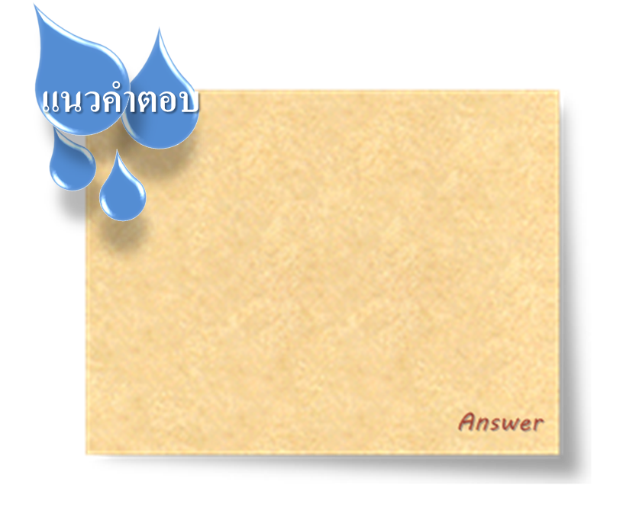
?
คำถามทบทวนความรู้
การศึกษาเกี่ยวกับหลักการซ่อมแซมอุปกรณ์ เครื่องมือ
และเครื่องใช้มีความจำเป็นหรือไม่ เพราะอะไร
มีความจำเป็น เพราะทำให้ทราบสาเหตุการชำรุดเสีย วิธีการซ่อมแซม และช่วยฝึกทักษะ การทำงาน
350
Notes:
1) ครูคลิกเพื่อถามคำถามทบทวนความรู้ของนักเรียน
2) ครูคลิกเฉลยแนวคำตอบ

Slide 11
สรุปความรู้
ความรู้ทั่วไปเกี่ยวกับการซ่อมแซม
การซ่อมแซมเป็นการทำให้อุปกรณ์ เครื่องมือ และเครื่องใช้ที่ชำรุด เสียหายสามารถใช้งานได้เหมือนเดิม หลักการซ่อมแซมเบื้องต้น คือ หาสาเหตุของการชำรุดหรือสาเหตุที่ขัดข้อง ศึกษาวิธีการซ่อมแซม วางแผนในการซ่อมแซม เลือกใช้อุปกรณ์และเครื่องมือให้เหมาะสม ลงมือซ่อมแซมอุปกรณ์และเครื่องมือตามแผนที่วางไว้ ตรวจสอบอุปกรณ์เครื่องมือ และเครื่องใช้ก่อนนำไปใช้งาน
Notes:
1) นักเรียนร่วมกันสรุปความรู้เกี่ยวกับความรู้ทั่วไปเกี่ยวกับการซ่อมแซม
2) ครูคลิกเพื่อสรุปความรู้เรื่อง ความรู้เกี่ยวกับการซ่อมแซม และให้ความรู้เสริมในส่วนที่นักเรียนสรุปไม่ถูกต้อง
ครูใช้เวลาในการสรุปประมาณ 10 นาที (หรือให้ครูใช้เวลาตามความเหมาะสม)

